Slide 1
Сетевое программирование в .NET
Сетевые протоколы
Протоколы электронной почты
Сокеты
Типы сокетов
Работа с сокетами в .NET
Создание приложения на потоковом сокете TCP

Slide 2
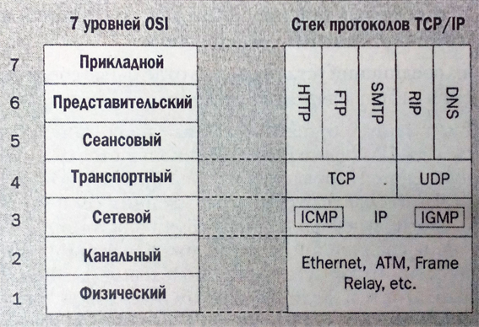
Сетевые протоколы
Семиуровневая модель OSI определяет модель уровней протоколов, их назначение и совместную работу.

Slide 3
Сетевые протоколы
Internet Protocol (IP) соединяет два узла. Узел идентифицируется 32-битным адресом – IP-адресом.
Например: 192.168.0.1.
Для указания конечной точки приложения вместе с IP-адресом протоколы TCP и UDP используют номер порта.
Пользовательские номера портов: 1024 – 49151

Slide 4
Сетевые протоколы
Протокол TCP (Transmission Control Protocol) использует надежную связь для обмена данными, ориентированными на соединение.
Подтверждение о получении данных
Запрос на повторную передачу, если данные не получены или искажены

Slide 5
Сетевые протоколы
Установка соединения перед отправкой сообщений
Сервер открывает (пассивное) соединение и переходит в режим ожидания входящих сообщений.
Клиентское приложение выполняет (активное) соединение и отправляет серверу порядковый номер соединения (SYN).
Сервер отправляет подтверждение (ACK) вместе с порядковым номером сервера (SYN).
Клиент отвечает (ACK) и соединение устанавливается.

Slide 6
Сетевые протоколы
Протокол UDP (User Datagtam Protocol) – это быстрый протокол, не гарантирующий доставки.
Не требует открытия соединения
Не отправляет подтверждения
Доставка данных не гарантируется
Данные могут приходить в разном порядке

Slide 7
Сетевые протоколы
Однонаправленная передача (unicast) – связь точка-точка
Широковещательная передача (broadcast) – всем узлам сети
Групповая рассылка (milticast) – выбранным группам узлов

Slide 8
Сетевые протоколы
Заголовок UDP
Длина | Поле | Описание
2 байта | Порт источника | Указание порта источника необязательно. Если это поле используется, получатель может отправить ответ этому порту
2 байта | Порт назначения | Номер порта назначения
2 байта | Длина | Длина сообщения, включая заголовок и данные
2 байта | Контрольная сумма | Контрольная сумма заголовка и данных для проверки

Slide 9
Протоколы электронной почты
SMTP (Simple Mail Transfer Protocol) – это протокол, предназначенный для отправки и получения сообщений электронной почты.
POP3 (Post Office Protocol) – предназначен для чтения сообщений с сервера в отсоединенной среде.
IMAP (Internet Message Access Protocol) – предназначен для доступа к почте на почтовом сервере.
NNTP (Network News Transfer Protocol) – обеспечивает приложения клиенты доступом к серверу новостей.

Slide 10
Сокеты
Windows Soсkets – это независимый от протокола программный интерфейс для написания сетевых приложений.
Сокет – это один конец двустороннего канала связи между двумя программами, работающими в сети.
Разработаны в Калифорнийском университете в Беркли.
Передача сообщений – это процесс отправки сообщений от клиента серверу.

Slide 11
Сокеты
Типы сокетов
Потоковые – это сокет с установленным соединением, состоящий из потока байт. Может быть двунаправленным.
Дейтаграммные – это сокет без организации соединения.
Сырые – это сокет, который принимает пакеты, обходит уровни TCP и UDP и отправляет их непосредственно приложению.

Slide 12
Сокеты
Клиент Запрос соединения –> (Порт) Сервер
Клиент (Порт) Начало взаимодейств. <––> (Порт) Сервер

Slide 13
Работа с сокетами в .NET
System.Net.Sockets
Класс | Описание
MulticastOption | Устанавливает значение IP-адреса для присоединения к IP-группе или для выхода их нее
NetworkStream | Реализует базовый класс потока, из которого данные отправляются и в котором они получаются
TcpClient | Предоставляет несколько методов для отправки и получения данных через сеть
TcpListener | Ожидает входящие запросы на сервере на соединение от клиентов и уведомляет приложение о любых соединениях
UdpClient | Предназначен для реализации UDP-обслуживания
SocketException | Порождает исключение при возникновении ошибки в сокете
Socket | Обеспечивает базовую функциональность приложения

Slide 14
Работа с сокетами в .NET
Свойства класса System.Net.Sockets.Socket
Свойство | Описание
AddressFamily | Дает семейство адресов сокета
Available | Возвращает объем доступных для чтения данных
Blocking | Дает или устанавливает значение, показывающее, находится ли сокет в блокирующем режиме
Connected | Возвращает информацию о соединении сокета с удаленным хостом
LocalEndPoint | Дает локальную конечную точку
ProtocolType | Дает удаленную точку сокета
RemoteEndPoint | Дает тип сокета

Slide 15
Работа с сокетами в .NET
Методы класса System.Net.Sockets.Socket
Методы | Описание
Accept() | Создает новый сокет
Bind() | Связывает сокет с лок. точкой для ожидания запросов на соединение
Close() | Закрывает сокет
Connect() | Устанавливает соединение с удаленным хостом
Listen() | Помещает сокет в режим прослушивания (ожидания)
Receive() | Получает данные от соединенного сокета
Poll() | Определяет статус сокета
Select() | Проверяет статус одного или нескольких сокетов
Send() | Отправляет данные удаленному сокету
SetSocketOption()/GetSocketOption() | Устанавливает/возвращает опцию сокета
Shutdown() | Запрещает операции отправки и получения данных на сокете

Slide 16
Создание приложения на потоковом сокете TCP
Серверная часть приложения (см. Server.cs)
Открываем сокет
Назначаем сокет
Слушаем входящие соединения
Соглашаемся на соединение с клиентом
Отправляем (получаем) данные
Закрываем сокет

Slide 17
Создание приложения на потоковом сокете TCP
Клиентская часть приложения (см. Client.cs)
Открываем сокет
Соединяемся с удаленным сокетом
Отправляем (получаем) данные
Закрываем сокет

Slide 18
Лабораторная работа 15
Используя пример (Client.cs, Server.cs) создайте клиент-серверное приложение, осуществляющее отправку текстовых файлов.

